Slide 1
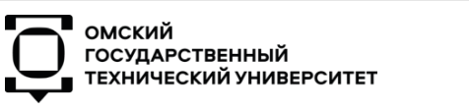
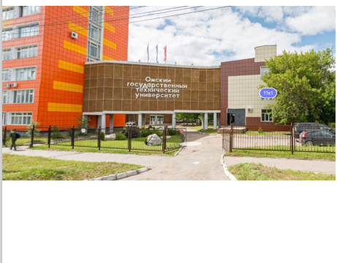
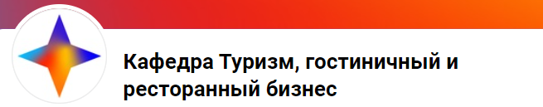
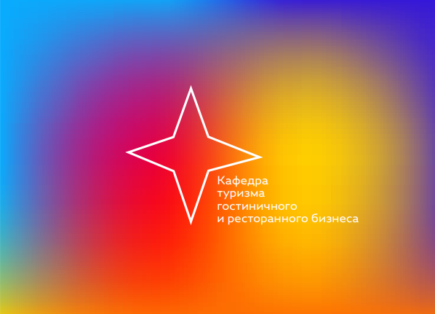
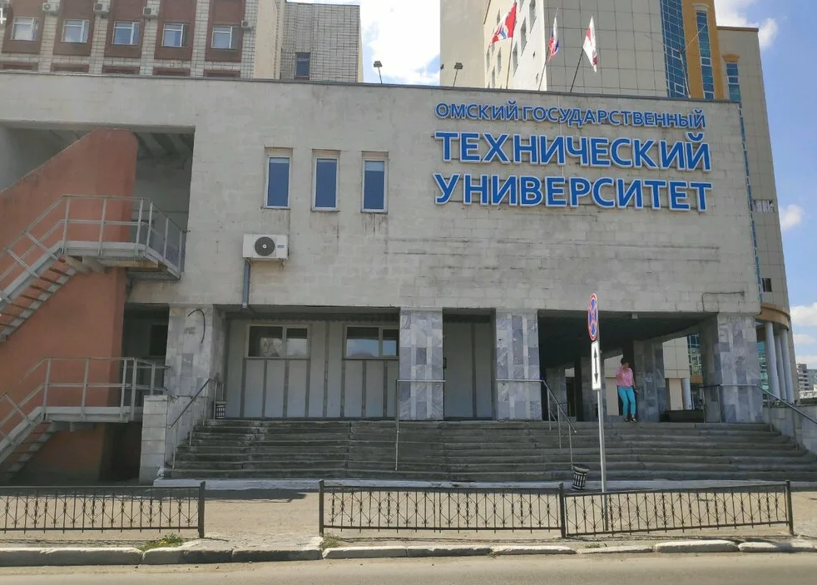

Slide 2



Наши конкурентные преимущества
Бюджетные места
2023 год набора
20 мест
Практикориентированное образование
Оплата за обучение возможна в рассрочку
Возможность повысить квалификацию или пройти переподготовку
Возможность продолжить обучение в магистратуре
(бюджет)
Трудоустройство
Удобное месторасположение

Slide 3
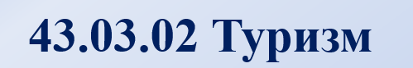
Направления подготовки
43.04.02 Туризм
Бакалавриат
Магистратура
Технология и организация туроператорских и турагентских услуг
43.04.02 Общая теория туризма и туристской индустрии
Очная форма
Очная и очно-заочная форма
БЮДЖЕТНЫЕ МЕСТА!!!

Slide 4
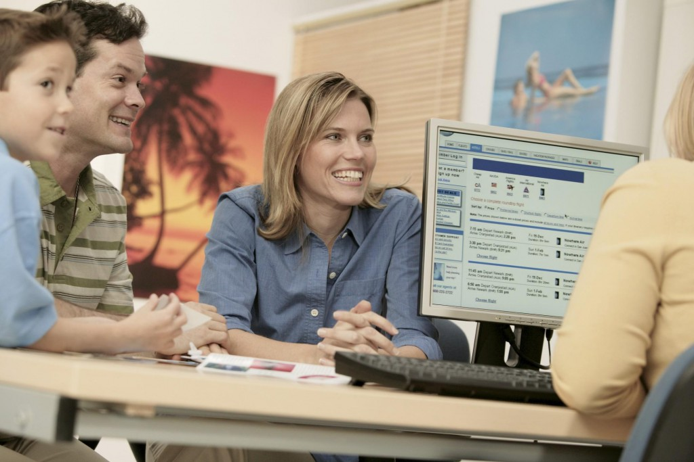
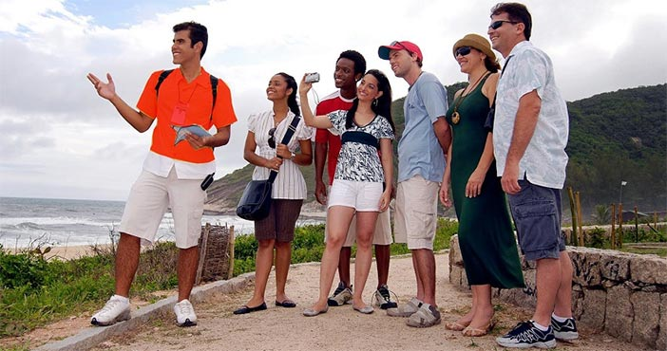
Кем вы сможете работать?
Менеджер в турагентской или туроператорской фирме;
Гид-экскурсовод (экскурсионные бюро, собственное дело);
Организатор событийных мероприятий;
Музеи и выставочные комплексы

Slide 5
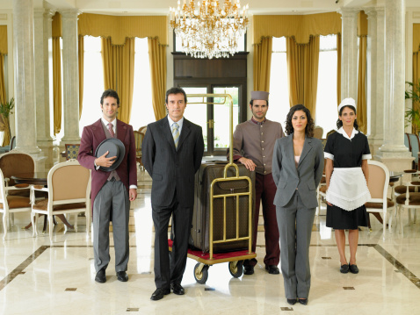
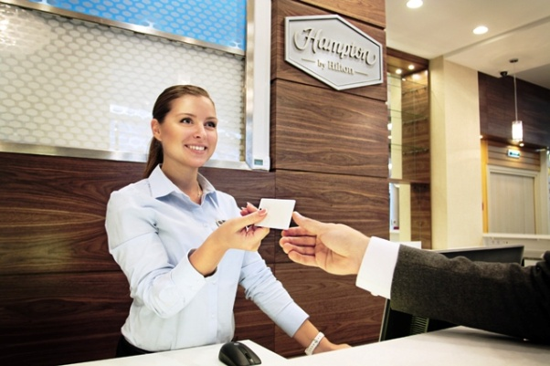
Кем вы сможете работать?
Магистратура 43.04.02 Общая теория туризма и туристской индустрии
Открыть собственную туристическую фирму;
Стать туроператором;
Организовывать под ключ событийные мероприятия;
Руководить отделом экскурсионного обслуживания в музейных и выставочных комплексах;
Руководить туристскими базами различной направленности.

Slide 6

Возможности для студентов
Научные
Спортивные
Участие во всероссийских и международных конкурсах студенческих работ, грантах, научных публикациях
Свой бассейн (абонемент бесплатный для студентов), спортзалы, прокаты коньков
Общественные
Участие в общественной жизни вуза: профбюро, студсовет, социальная, культурная, правозащитная.

Slide 7
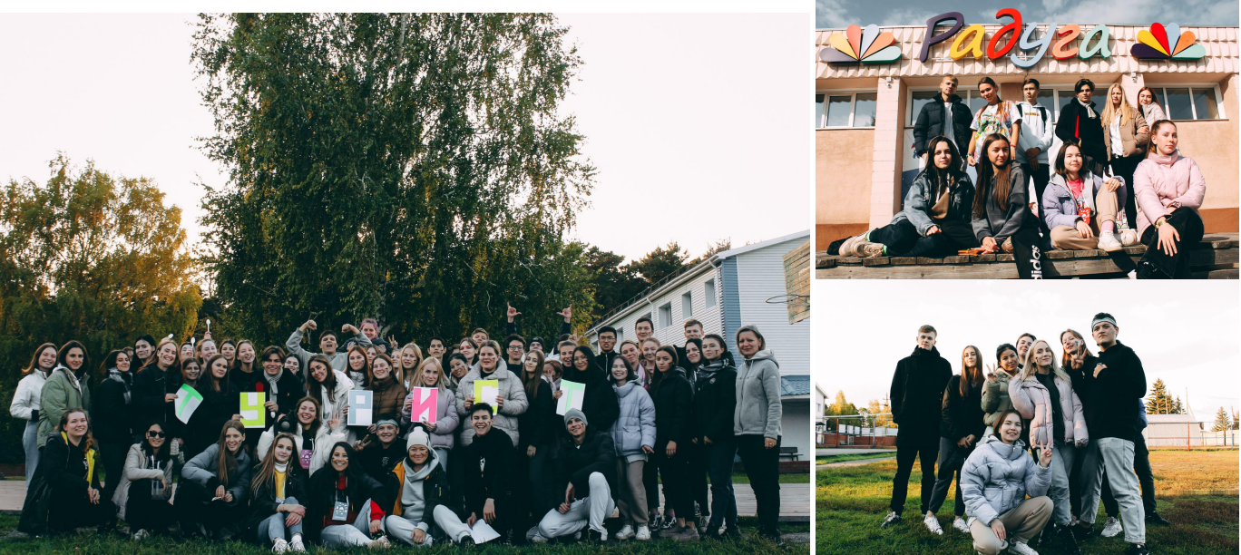
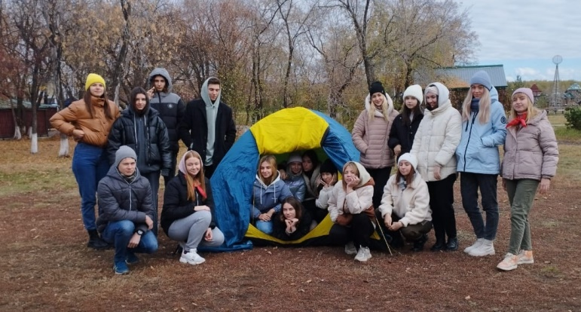
Активная студенческая жизнь
Туристические слеты (б/о Радуга, б/о Политотдел, Турмикс)

Slide 8
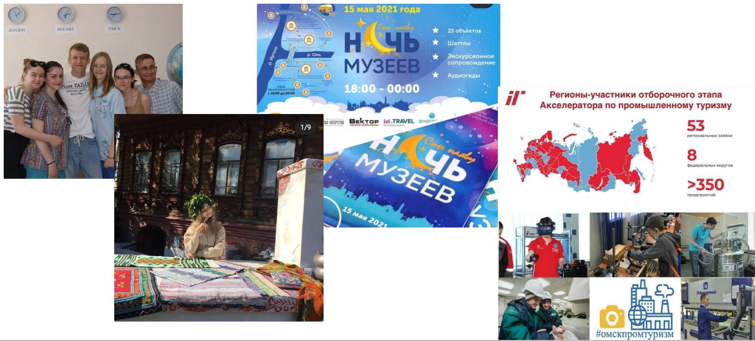
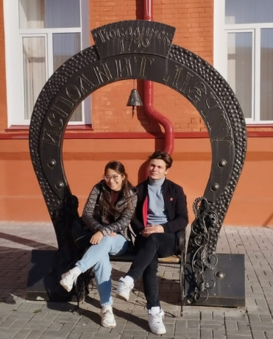
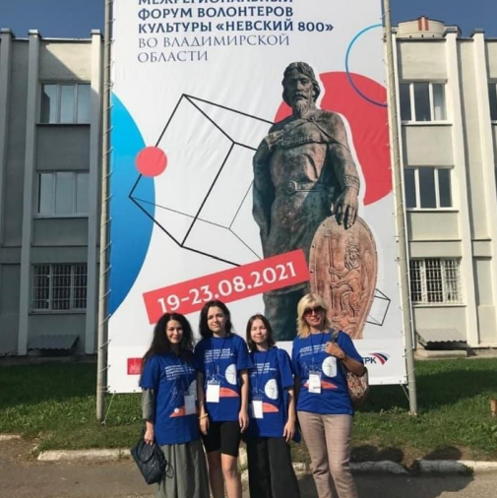
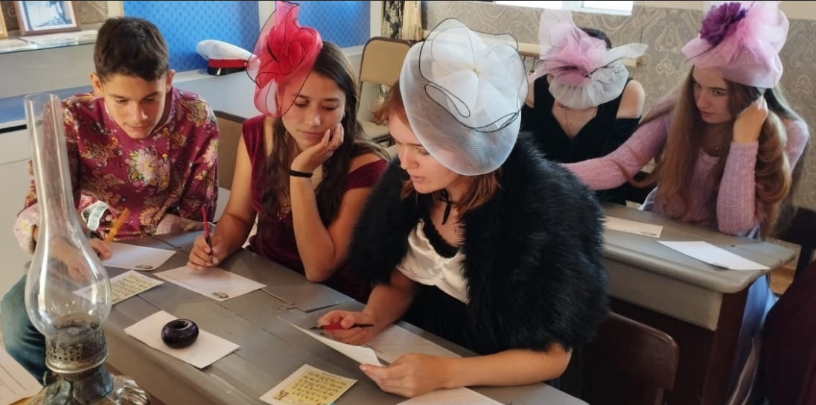
Выездные мероприятия Большеречье, Тюкалинск, Н.Новгород, Калининград, Сочи

Slide 9
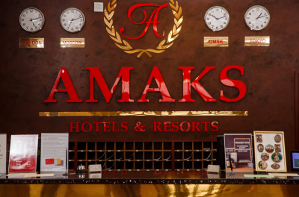

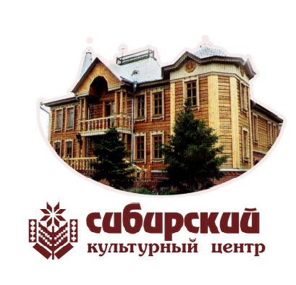
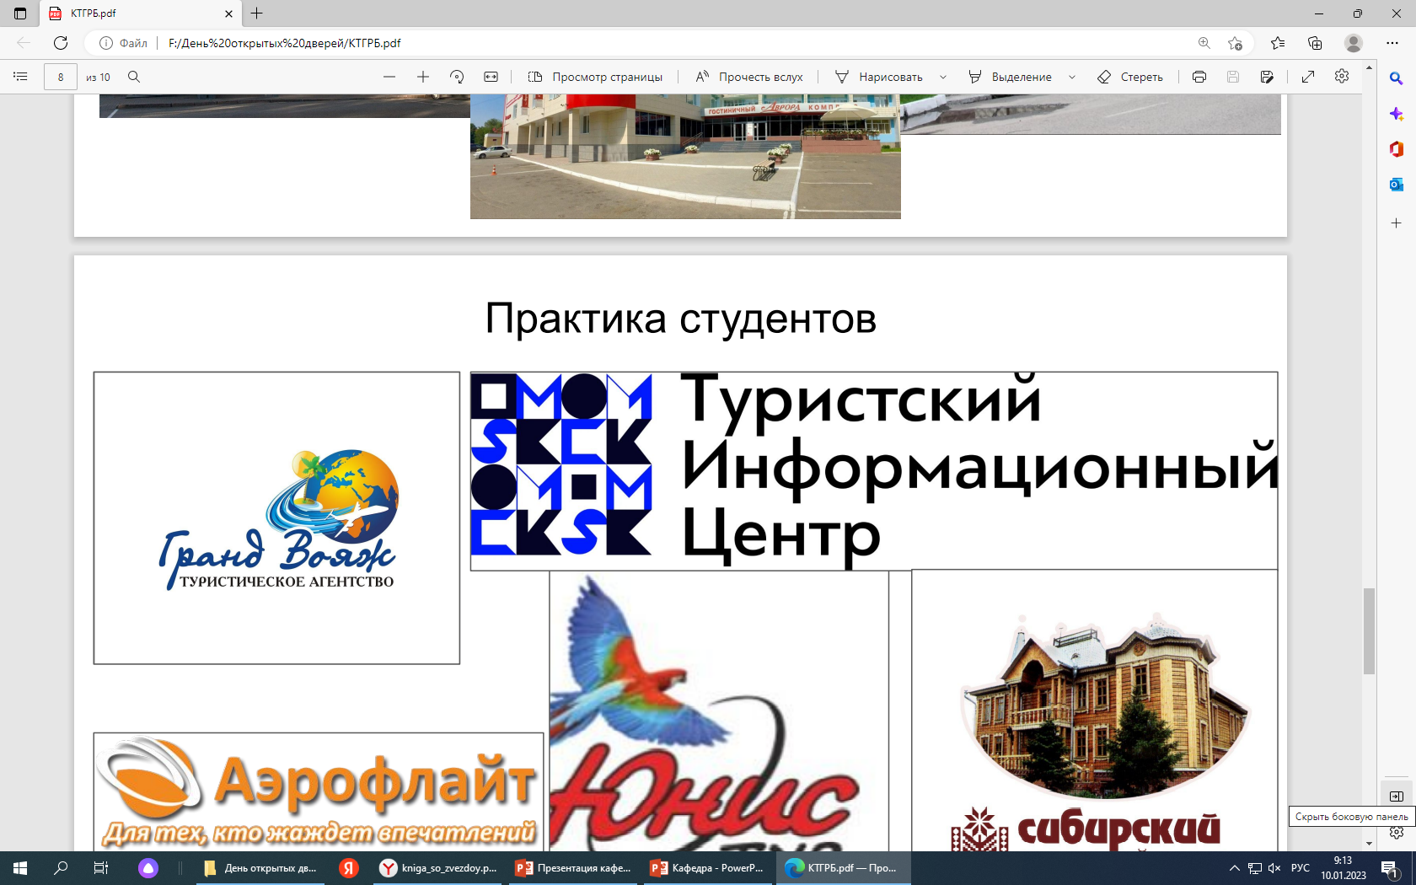

Практика на ведущих предприятиях сферы туризма и индустрии гостеприимства

Slide 10
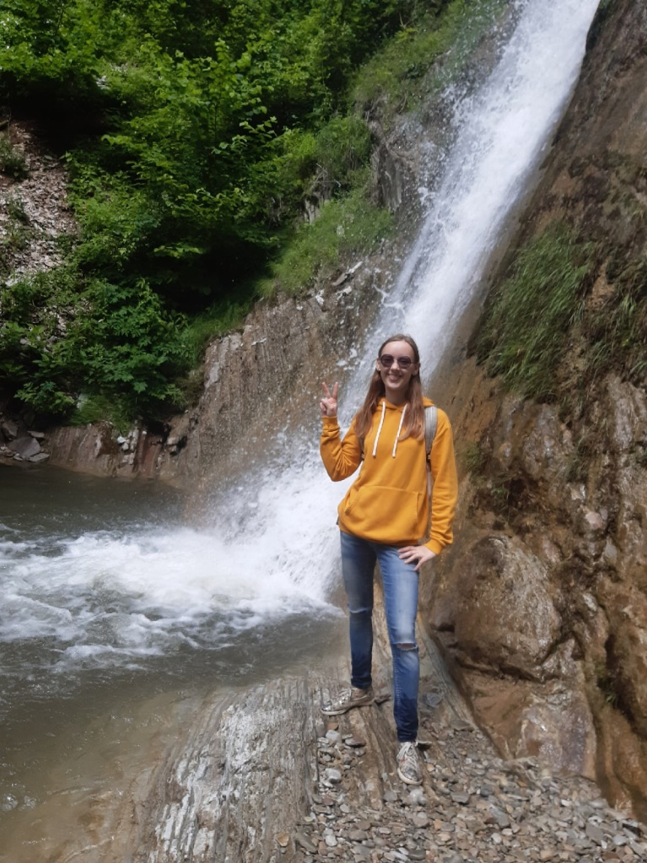
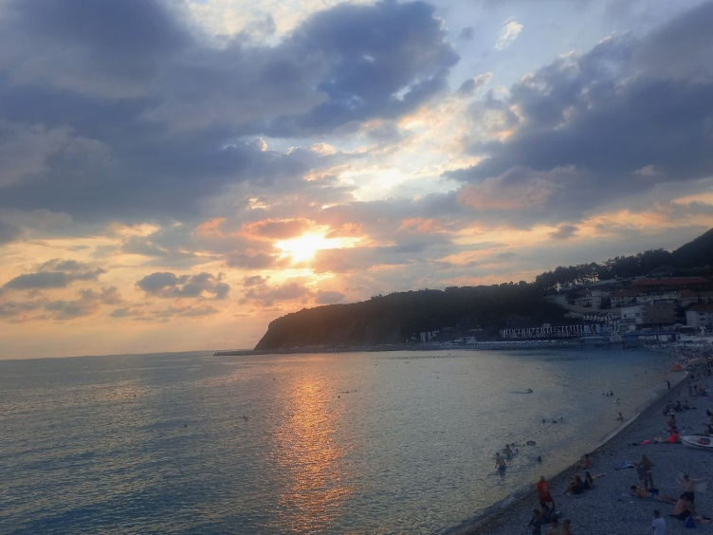
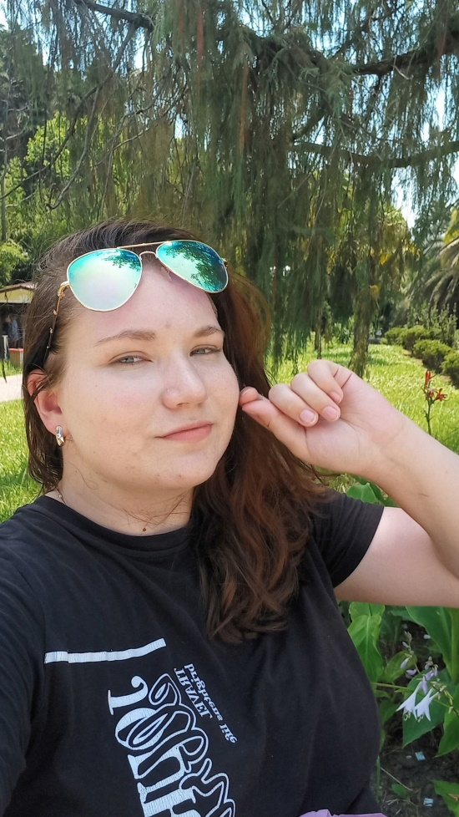
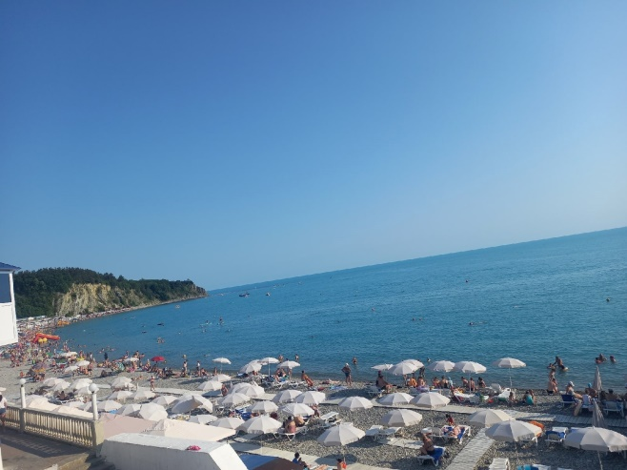
Выездная практика
Туапсе, Ессентуки, Сочи, Москва

Slide 11
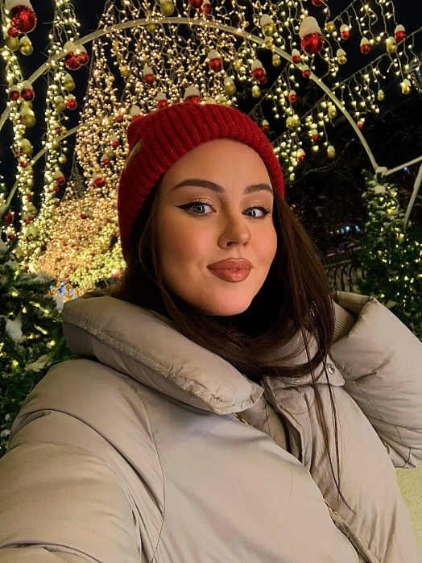
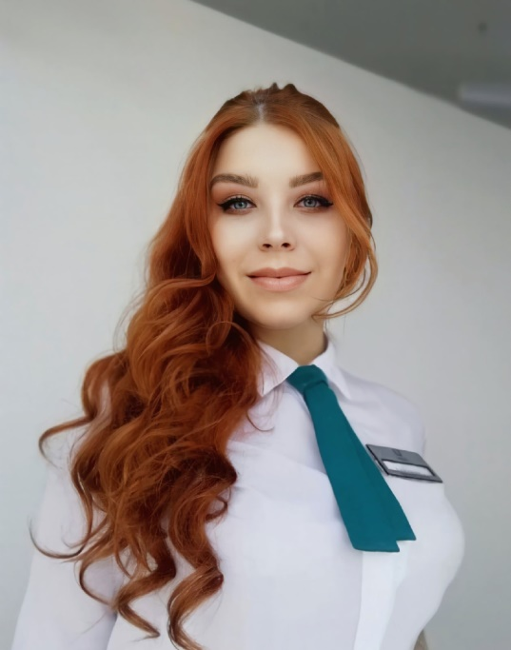
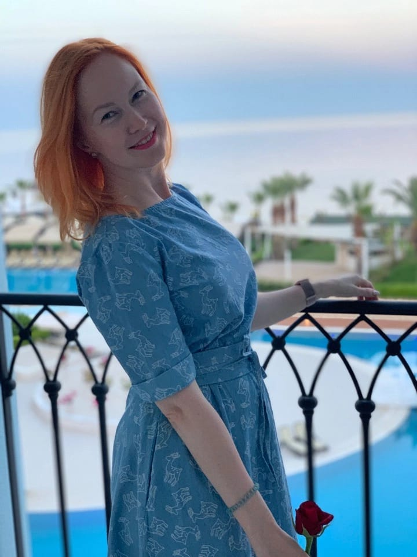

Наши успешные выпускники
Горина Алина, руководитель ТИЦ
г. Омск
Пономарева Анастасия, администратор гостиницы Маяк,
г. Омск
Чернова Юлия, владелец турфирмы Elmis-travel
г. Омск

Slide 12
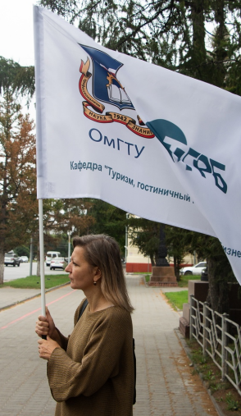
Как поступить?
Вступительные испытания – Туризм (бакалавриат)-ЕГЭ
обязательные: история, русский
по выбору: география, обществознание, биология, иностранный язык
Вступительные испытания –Туризм (магистратура)
Внутренние экзамены вуза

Slide 13
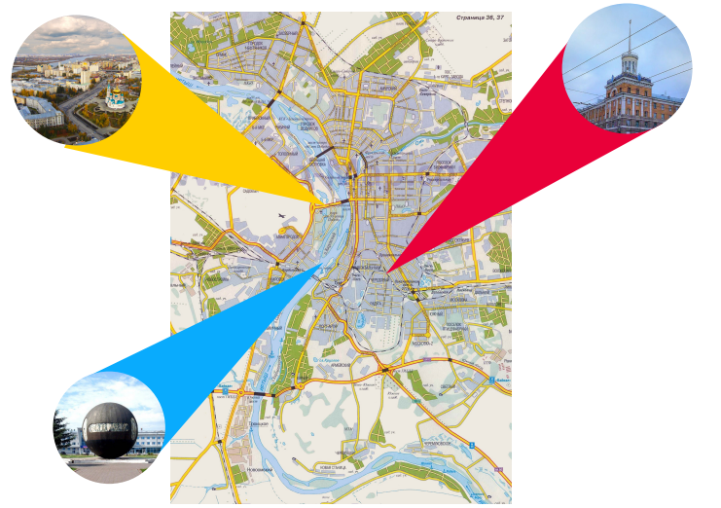
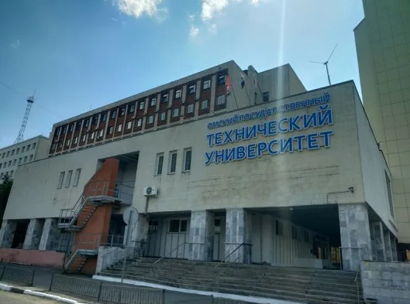
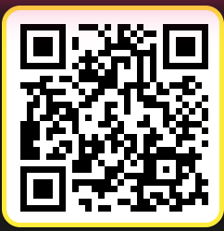
Где мы находимся?
Ул. Певцова, 13., кабинет 306
Ост. Библиотека
им. А.С. Пушкина
https://vk.com/omgtutgrb
E-mail: kafgd@list.ru
Тел.: (3812) 24-68-82

